Slide 1
中國文化概要
Session 1, Wednesday February 19, 2025, room 407
Martin Woesler

Slide 2
Organizational Things
This semester‘s topics overview see homepage and textbook.

Slide 3

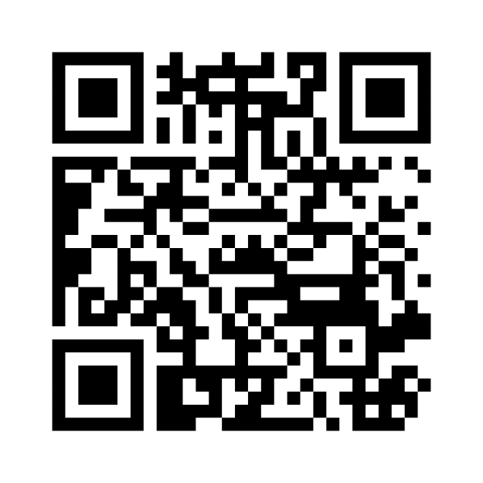
Survey
https://www.menti.com/algfj6q1rc46
Or https://menti.com, input 8117 9317
Or scan qr code

Slide 4
Session 1 第一周
Session Overview 本节概览 (Organizational things)
Preparation:
1. Is there an existing WeChat group? If we make one on our own, please rename yourself as
„Wang Jianguo王建国 22级笔译“
2. Register on course wiki https://bit.ly/WIKIREG input your username and real name (PINYIN!!! like „Wang Jianguo“), first time password “wikicaptcha”更多资源：打开维基网站，请点击登录、申请，然后输入用户名字和真实姓名（以拼音的方式像Wang Jianguo，第一次登录密码是“wikicaptcha”）
3. Access our course website http://wiki.rub.de/uvu/
5. Take part in EU survey http://bit.ly/EU-SURVEY, 100questions, prepare texts/ppt

Slide 5
Session 2 第二周
Session Overview 本节概览 (Organizational things)
Self-introduction, student introductions (too many, so edit your wiki bio) 自我介绍，学生介绍 （学过口译麦恩慈大学、外交部、给总理、使馆、慕尼黑、翻译红楼梦、王蒙、韩寒等等。助教： Deng Lulu 邓鲁露）
Disclaimer: All data and contributions incl. produced with students may be used by instructor (e.g. grading, anonymized: teaching material) or fellow students, only published data will be stored longer than 2 years.
Contents, required textbooks, WeChat group 课程内容，课本，微信群
Review existing concepts (development from ethnocentrism to universalism), preview this semester‘s contents: 复习已有的概念，预习本学期的内容
What you will be able to do at the end of this semester 这学期结束时你能做到什么？
Jointly agree on commitment, use of classroom time, weight of grades 共同达成教室使用时间和成绩比重的协议

Slide 6
Self-Introduction 自我介绍
Xiaoxiang Scholar Dist. Prof., PhD supervisor 潇湘学者特聘教授、博士导师
Academian, Europ. Acad. of Sciences & Arts, Salzburg 欧洲科学院院士
Jean Monnet Chair Professor 让膜内主席教授
Int‘l Chinese Studies Centre, Director 外语学院国际汉学中心主任
German China Association, President 德中協會主席
World Association of Chinese Studies, President 世界喊學研究會會長
Bochum, Peking, Harvard, Mainz/Germersheim, Witten, Harvard, Orem/USA, Rome, Peking Normal & Witten波鸿，北京，哈佛，美因茨/盖默斯海姆，威腾，哈佛，奥勒姆/美国，罗马，北师大&威腾
Essays (Western influence, social impact, cf.: blogs) 散文（西方的影响，社会影响）
Early literary translations 早期文学翻译
Literature Development (Canonization etc.) 文学的发展（经典，分类）
Early Western reception of Hongloumeng 《红楼梦》在西方的早期反响
Translation workshop (volunteers?) 翻译工作坊（有志愿者可以找我报名）

Slide 7
Unique Selling Points
独特的卖点
quality: based on experience in Germany (Bochum, Mainz/Germers-heim, UAL Munich, Witten), Italy (Rome III), the USA (Harvard, UVU) 质量：基于在德国、意大利、美国的经历
understand cultural phenomena with selection of extracts from main texts 理解重要课本中提取选择的文化现象
jointly agree on: weight of grades 共同协议：成绩的比重
jointly agree on: your oral presentation will be documented in a wiki article and will be published 共同协议：你的口头展示会被收录到维基文章中并被公开
fellowship: get help of others and help others 同学/友谊：互帮互助 (European tandem partner 笔友)
simple quizzes as reading response 对阅读反馈的简单测验

Slide 8
Session 2 第二次上课
1 Introduction: Organizational Things.
Homework: Prepare for next time: Read the texts for the topics
…
16 Unit 15 – write new text book topic for final exam paper on wiki
(THE EARLIER, THE BETTER. FELLOW STUDENT CORRECTION)

Slide 9
Use of time
Agreement on how to use time:
Homework before class
Reading before class
In Class: At least one oral contribution each session
Presentations once a semester

Slide 10
About grades 关于成绩
Expectation for grades 对成绩的期许
=
Requirements from the curriculum课程要求

Slide 11
About grades
学期论文（结合学期所学，撰写一篇
以上汉字或单词的论文）成绩占70%。

Slide 12
How to find resources
怎麽能找到參考資料
百科百度（起點，要看文章用的參考資料）
https://xue.glgoo.org (MLA標準)
CNKI
圖書館
tupian.baidu.com、ppt on baidu
Ishare? Douban? books.google.de?

Slide 13
A note on AI
人工智能规则
If you use AI, you need to make an AI statement at the end of your contribution (ppt or final exam paper). Of course, you also need to indicate the References.
The AI statement describes: Which AI programs did you use, how did you use it/them, did you start with writing a draft by yourself or did you start with AI, how did you evaluate the AI results, what problems did you find, how did you improve the AI results?

Slide 14
纲 要
1, 传统的文化比较模块
2, 新的文化比较模块
3, 跨文化知识的例子
4, 构建全球化能力为国际性事业做准备
5, 讨论

Slide 15
纲 要
1, 传统的文化比较模块
2, 新的文化比较模块
3, 跨文化知识的例子
4, 构建全球化能力为国际性事业做准备
5, 讨论

Slide 16
传统的文化比较模块
Ethnocentric
Racist
ideological
例如：中国
被翻译为
“中心王国”，
罗马帝国，
拿破仑，
帝国主义，
殖民主义，
基督教化，
法西斯。
相近的：
伊斯兰教
文化 A
文化 B
1. 种族/民族中心主义的观点持续了上千年：自我文化主观定义外来文化。Perlmutter (1965)

Slide 17
传统的文化比较模块
Scientific
文化 A
文化 B
2.通过文化A里的科学家的解释来了解文化B,但这些观点也只是片面，不完全的。Perlmutter (1965)

Slide 18
传统的文化比较模块
dialectic
文化A
文化B
3.辩证的观点：意识到文化平等，同时意识到所有的文化是被其他文化定义的。Perlmutter (1965)

Slide 19
传统的文化比较模块
dialogic
文化 A
文化B
4.对话的观点：通过持续的讨论以及参与者相互间平等的沟通达到自我及相互定义。 Yoshikawa (1982)

Slide 20
纲 要
1, 传统的文化比较模块
2, 新的文化比较模块
3, 跨文化知识的例子
4, 构建全球化能力为国际性事业做准备
5, 及讨论

Slide 21
新的文化比较模块
An alternative model
(Woesler 2005)
文化A
文化B
1.通过以下活动更新传统模块：1.交集：文化不是单独的圈。（例如：人类的共性，相似的发展）

Slide 22
新的文化比较模块
共性/相似的
显著特征
非显著特征
中心:
文化A
2.文化内部的复杂性

Slide 23
新的文化比较模块
文化A
背景文化要求较高
例如：中国
文化B
背景文化要求低
例如： 德国
3.文化的含量不会相同： Edward Hall将文化
分为背景文化要求较高和低的不同等级。

Slide 24

新的文化比较模块
人与人相互关系
时尚
正义感
宗教，信仰
烹饪
身体的理解
文化A
复杂化
音乐
神秘級別
语言
神话
交流

Slide 25
新的文化比较模块
全球化
文化B
英特网
旅游开放
文化A
文化碰撞

Slide 26
新的文化比较模块
文化B
文化A

Slide 27
新的文化比较模块
文化B
文化A

Slide 28

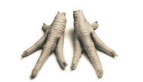
新的文化比较模块
文化B
文化A
文化比较

Slide 29



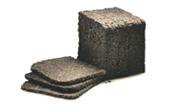






BEIJING: Speciality | AMSTERDAM: Speciality | PARIS: Speciality
ITALY: Bread | INDIA: Bread | GERMANY : Bread
SINGAPORE: Cutlery | UK : Cutlery | INDIA: Cutlery
BELGIUM: Festive treat | UK: Festive treat | SWEDEN: Festive treat

Slide 30
新的文化比较模块
文化B
文化A
建立新的文化岛屿

Slide 31
新的文化比较模块
文化B
文化B‘
文化A
建立另一个文化的地图

Slide 32
纲 要
1, 传统的文化比较模块
2, 新的文化比较模块
3, 跨文化知识的例子
4, 构建全球化能力为国际性事业做准备
5, 讨论

Slide 33
跨文化知识的例子:
常态分布
A
的
文
化
标
准
B
的
文
化
标
准
偶尔 频繁
弱 握手 强
Alexander Thomas 教授的常态分布

Slide 34
中德文化比较
Three meals a day. / 三餐
The artist Liu Yang 刘扬, born in Beijing in 1976, opened her own studio in Berlin in 2004 after graduating from the Berlin Art Academy. She shows the cultural differences between G-C in symbols.

Slide 35
Contacts / 人际关系

Slide 36
Mood and weather / 心情和天气

Slide 37
Life Style / 生活方式

Slide 38
1970
2006
Transport / 交通工具

Slide 39
Senior Citizens in Everyday Life / 老人的生活方式

Slide 40
Me / 自我

Slide 41
Sundays on the street / 周末街景

Slide 42
The Child / 孩子

Slide 43
Beauty Ideal / 美丽的标准

Slide 44
Treatment of abdominal pain / 胃痛时的饮品

Slide 45
Punctuality / 准时

Slide 46
Travel / 旅游

Slide 47
Queuing up / 排队

Slide 48
Shower times / 淋浴

Slide 49
Imagination of the Other / 理想中的对方

Slide 50
Opinion / 意见

Slide 51
Party / 聚会

Slide 52
In the restaurant / 餐厅分贝

Slide 53
Dealing with problems / 处理问题

Slide 54
Dealing with novelties / 对待新的事物

Slide 55
Anger / 对待愤怒

Slide 56
Trendy / 时尚

Slide 57
Boss / 领导

Slide 58

跨文化知识的例子： 观点的转换
0.8

Slide 59
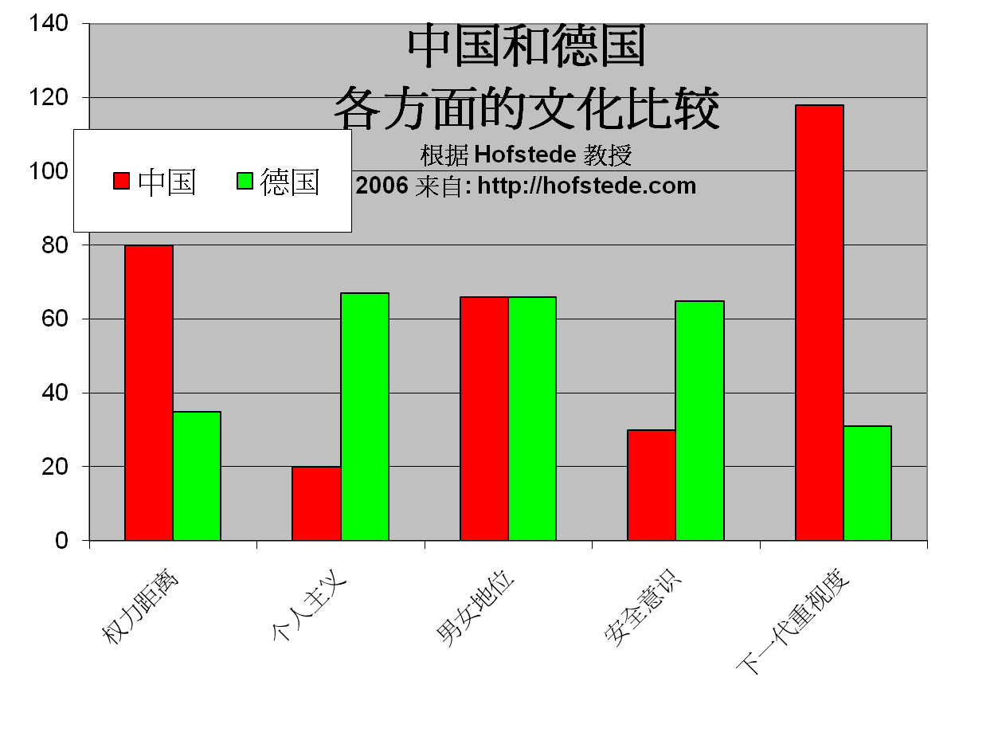
跨文化知识的例子:
类别比较

Slide 60
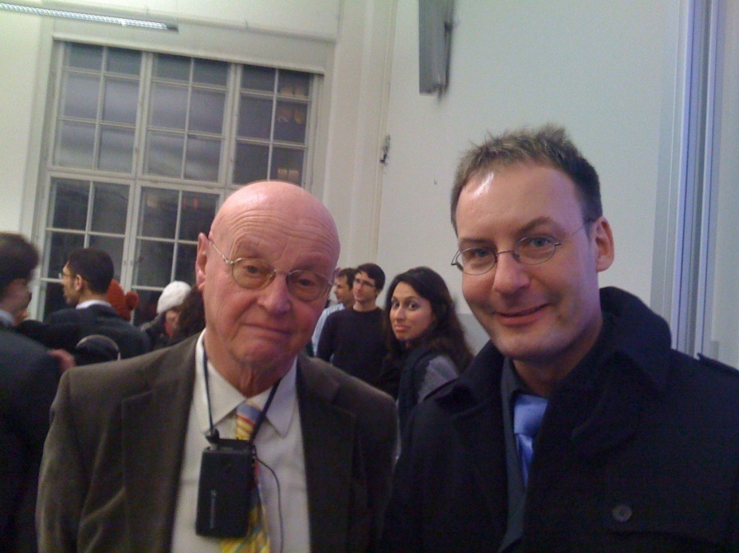

Slide 61
参考文摘
Hall, Edward T. (1977), Beyond Culture, New York: Anchor Book/Doubleday
Hofstede, G. (2006): Lokales Denken, globales Handeln. München:dtv
Oberg , K. (1960): Cultural shock : ajustment to new cultural environments , in Practical Anthropology , Bd . 7 , S . 177 – 182
Thomas, A. (2003): Handbuch interkulturelle Kommunikation und Kooperation, 2 Bde, 2. Aufl. Göttingen: Vandenhoeck & Ruprecht, ISBN 978-3-525-46186-0
Woesler, M. (2006): A new model of intercultural communication - critically reviewing, combining and further developing the basic models of Permutter, Yoshikawa, Hall, Hofstede, Thomas, Hallpike, and the social-constructivism, Europäischer Universitätsverlag, ISBN 978-3-89966-188-0, 52 S.

Slide 62
纲 要
1, 传统的文化比较模块
2, 新的文化比较模块
3, 跨文化知识的例子
4, 构建全球化能力为国际性事业做准备
5, 讨论

Slide 63
构建全球化能力为国际性事业做准备
中国劳工市场日益全球化（许多工作涉及海外，全球各大跨国企业已经进入中国， 海外工作机会，国际投资涌入中国）----跨文化能力不是选择性的，而是必须有的，因为世界已经进入中国。
中国本科生常无法找到让自己满意的工作，所以他们希望深造。
全球趋势：麦肯锡研究发现，生产工人数量在减少（15%），中间商（44%）及高级（41%）的中间商数量在增加
一种解决方法：出国深造（首选：美国；2 . 英国；3. 德国）
-------语言，跨文化经验，个人发展

Slide 64
新的“国际化人才”
麦肯锡的最新研究结果
  “生产人员”数量下降（生产线等）----在美国只有15%，很多工作被机器代替。Web2.0
  “对话互动人员”占统治地位（例如销售人员，中层管理人员）---在美国仍然还有44%
  在互动交流的工作中，需要较高技巧性的部分在增加 (复杂的判断和决定，例如像护士、财务总监、总经理）---今天在美国还占41%，他们在各自级别中获得最高的薪金

Slide 65
如何为00后大学生讲授国际关系课程
第五届教学共同体年会主题报告 | 阎学通
2022年1月8日，由清华大学国际关系研究院与北京大学出版社联合举办的第五届政治学与国际关系教学共同体年会在北京西郊宾馆成功举行。会议采用了线下与线上相结合的模式，来自全国数十所院校的100多位政治学与国际关系学界的人士参加了会议。
清华大学国际关系研究院院长、清华大学文科资深教授阎学通老师发表了题为“如何为00后大学生讲授国际关系课程”的主题报告。阎老师的报告主要分为四个部分。首先，阎老师认为学生的代际差别是十分明显的，当前的本科学生基本上已全部是00后，他们在思想观念、审美标准、价值观上都有独特之处。此外，00后学生身处数字化时代，在获取与掌握信息和知识方面能力更强，这就需要教师改变原有的教学观念，调整教学内容，以虚心的态度与学生沟通和交流。
其次，阎老师总结了00后学生对世界的认识特点，并据此提出了相关的教学参考建议。阎老师认为，00后大学生往往具有强烈的优越感和自信心，常以“居高临下”的心态看待其他国家，以“愿望思维”看待国际事务，认为中国很容易实现对外政策目标。他们常以中国与外国两分的方法看待世界，将中国之外的其他国家视为同一类国家，将和平、道德、公平、正义等人类的普世价值观视为中国独有的传统，认为只有中国是正义的和无辜的，其他国家特别是西方国家是“邪恶”的、西方人对中国有着天然仇恨。另外，00后大学生深受网络观念影响，把经济决定论、阴谋论、债权武器等网红们的观点当作常识。

Slide 66
如何为00后大学生讲授国际关系课程
对此，阎老师建议，在对00后大学生讲授国际关系课程时，一是结合时事传授知识，使学生了解当前客观事实，避免盲目自信；二是进行历史比较，使学生了解当下与以往的区别，认识到历史发展的曲折性；三是帮助学生认识世界的多样性，避免中外两分的认识论；四是帮助学生界定概念，建立共同标准和定义，提高学生参讨论的兴趣和质量；五是运用思维导图，增强学生思维的逻辑性和批判思维能力，降低网红的影响；六是介绍数字时代的新观念或新事物，以网络生活为例，帮助学生了解数字时代的特点。
再次，针对当前疫情下的线上教学，阎老师认为线上教学需要保持学生在线并专注于课堂教学。通常情况下，线上教学课容量小于30人为宜，教师最好要求所有学生开启视频，学生应提前阅读教材了解教学内容。另外，教师还应注意适当减少教学内容，以对话方式教学保持学生的注意力，教学PPT也应多用图解以便于学生理解。
最后，阎老师再次总结和强调了教师在教学中应注意的一些方面，如教师教学应尽可能结合使用新旧版本的教材，课堂上多讨论学生提出的问题，提高学生运用国际关系知识理解和认识现实世界的能力，注意培养和提高学生独立思考的能力。纵向观察中国的历史，认识中国的复杂性，横向比较外部世界，看到世界的多样性。同时还要使学生能够辨别学术观点和网络观点，理解国际关系知识的科学性。
在讨论环节中，阎学通老师结合自己在清华多年来的课程教学实践，与大家分享一些心得体会，并回答了与会者提出的问题。
https://mp.weixin.qq.com/s/GcftpDXIBDFJ26E570VHcg

Slide 67
纲 要
1, 传统的文化比较模块
2, 新的文化比较模块
3, 跨文化知识的例子
4, 构建全球化能力为国际性事业做准备
5, 讨论

Slide 68
About the teaching
1. I will ask you to answer the questions after each section and see if they have previewed the text and how well they’ve mastered it.
2. I will interpret cultural phenomena from an international perspective, terms and expressions of high frequency in the text.
3. I will introduce related topics and invite students to comment.
4. Grade students’ contributions and essays.

